Slide 1
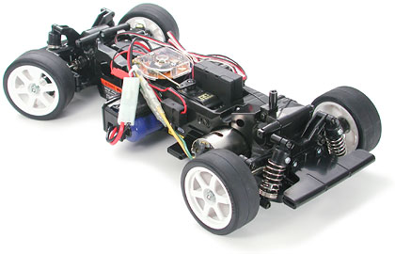

Voiture TAMIYA TL-01
  Sommaire
  Présentation
  Le moteur
  Le système de propulsion
  Guidage roue avant
  gauche avec coussinets

Slide 2
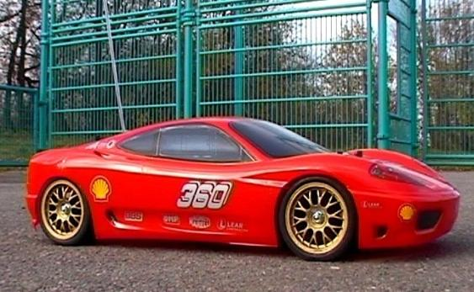
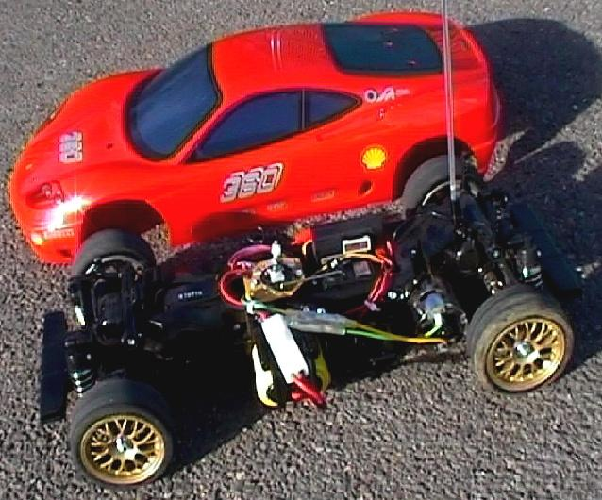

Modèle équipé d’un variateur de vitesse à commande mécanique
Encombrement : L = 420 mm ; l = 190 mm ; h = 120 mm
Coefficient aérodynamique : Cx = 0,33
Surface Frontale Projetée : 190 cm²
Pneumatiques : Standard Lisse - Diamètre : 65 mm
Type de Châssis : TAMIYA TL-01
Masse Totale : 1550 g
Hauteur de centre de masse : 38 mm
Garde au sol : 10 mm
Empattement : 257 mm

Slide 3
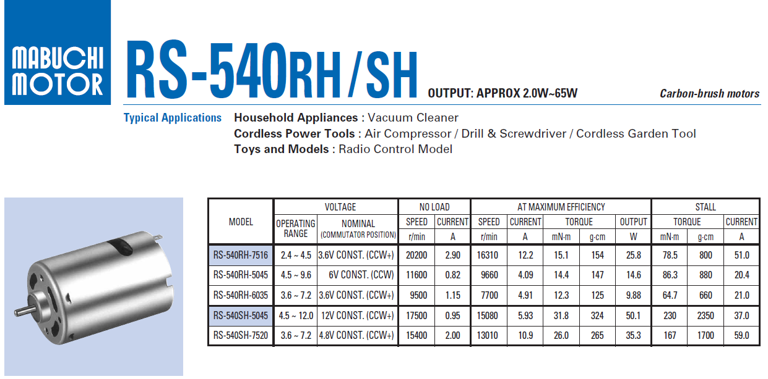
Moteur MABUCHI RS 540SH 7520

Slide 4
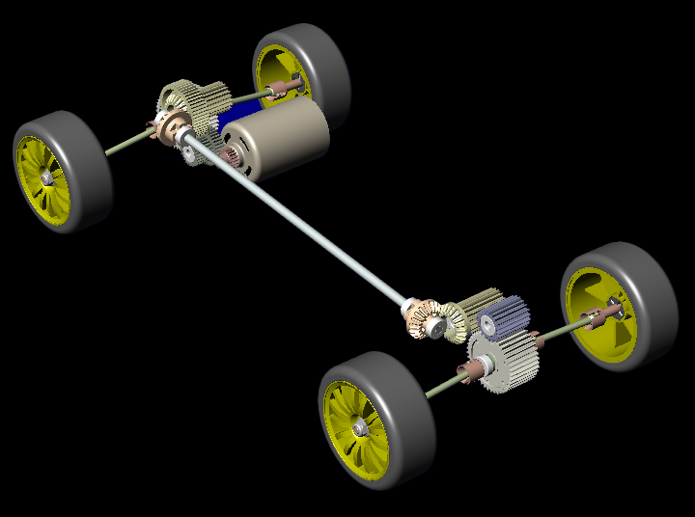

Le système de propulsion
Train Arrière
La propulsion est assurée par une transmission de type Quatre Roues Motrices ; Dans les trains avant et arrière est disposé un différentiel à pignons satellites coniques ; La transmission entre trains avant et arrière est assurée par l’arbre de transmission, aux extrémités duquel sont disposées des roues coniques. La transmission entre différentiels et roues motrices se fait par l’intermédiaire d’un joint d’accouplement permettant d’obtenir une certaine mobilité, entre éléments de transmission pour Suspension et Direction du modèle réduit.
Moteur c-c
Arbre de Transmission
Train Avant
Accouplement
Différentiel

Slide 5
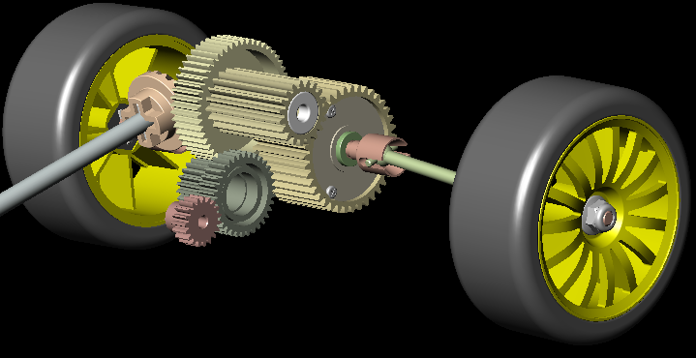

train arrière
Roue tri étagée 3
Z3 a = 52
Z3 b = 19
Z3 conique = 20
Roue conique 4
Z4 = 20
Différentiel Arrière 9
Z9 = 39
Arbre de transmission
vers train avant
Pignon Moteur 1
Z1 = 19
m = 0,6
Roue bi étagée 2
Z2 a = 34
Z2 b = 24
m = 0,6
Accouplement

Slide 6
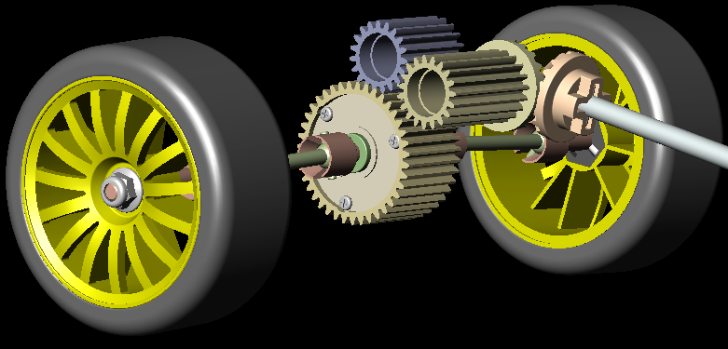
train avant
Roue bi étagée 6
Z6 = 19
Z6 conique = 20
Différentiel Avant 8
Z8 = 39
Roue 7
Z7 = 19
Roue conique 5
Z5 = 20
Accouplement
Arbre de transmission
vers train arrière

Slide 7
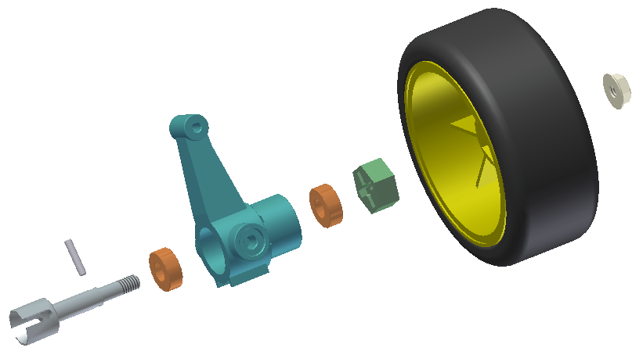
Guidage roue avant gauche avec coussinets
Jante + Pneu
Ecrou hexagonal à embase, M4
Fusée avant B9
Accouplement B14
Axe
Axe de roue MB12
Coussinets

